Slide 1
Rödakorsdialog 10 februari 2024
Tema: Samarbeten som gör oss starka – för att agera snabbt i kris
Samlad dokumentation

Slide 2
Röda Korsets roll i en väpnad konflikt – en reflektion från Ukrainska Röda Korset
Intervju med Illya Kletskovskyy, biträdande generalsekreterare Ukrainska Röda Korset

Slide 3
Var står Svenska Röda Korset i dag?
Vår roll i krisberedskap och totalförsvar
Ylva Jonsson Strömberg, enhetschef Krishantering och beredskap

Slide 4
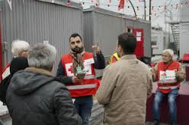
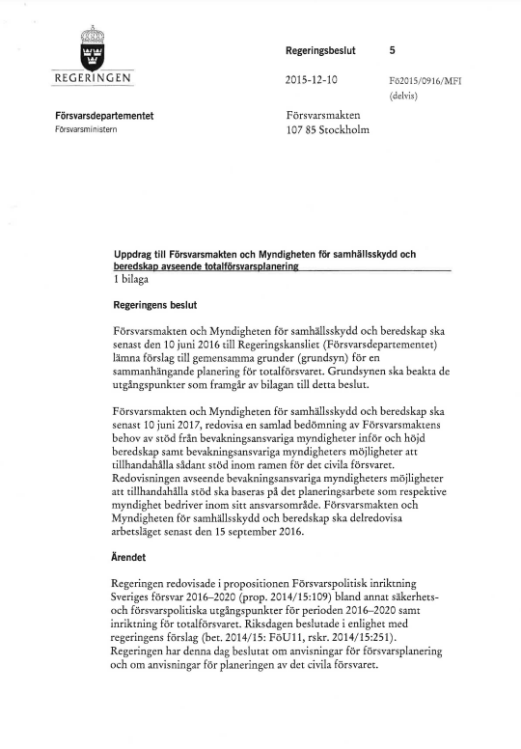
Bakgrund
Sedan 1990-talet, lång period utan särskilt fokus på krisberedskap
2015:
  Stor insats med anledning av flyktingkrisen
  Sveriges regering fattar beslut om återupptagen planering av totalförsvaret
Insikt inom SRK om vikten av organisation, resurser och förmåga inom området krisberedskap och totalförsvar.
Upprättande av särskild organisatorisk enhet inom SRK, med ansvar för
  Uppbyggnad av förmåga inom SRK – lokalt och nationellt
  Nationell krisberedskapsplan och nationell krisledningsstruktur
  Upprättande av strategisk dialog med regering, myndigheter etc.

Slide 5
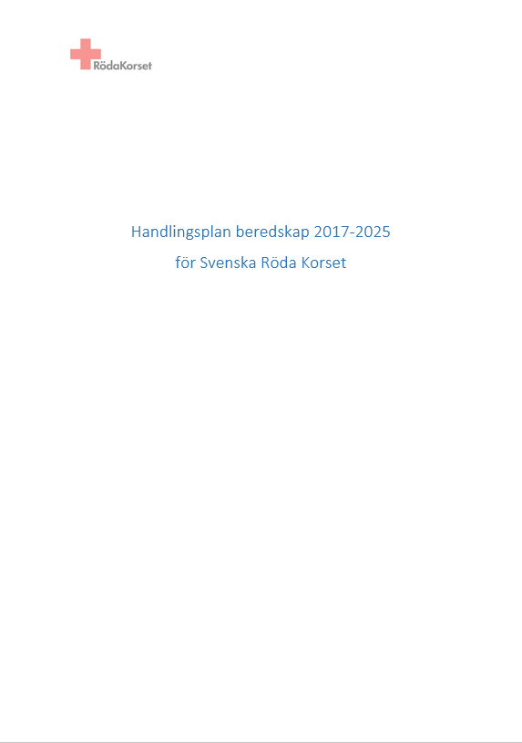
Handlingsplan beredskap 2017-2025
Handlingsplan beredskap ger en strategisk inriktning för Svenska Röda Korsets roll i samhällets krisberedskap och inom totalförsvaret.
  etablerar en gemensam målbild och övergripande systematik för SRKs roll, förmåga och beredskap.
  täcker frivillighet, utbildning, bemanning, roller, samverkan etc.
  ger en övergripande målbild: var ska SRK vara år 2025?
Notes:
Handlingsplanen etablerar ett långsiktigt och övergripande ramverk
Uppbyggnad av resurser och förmågor inom detta område måste ske organiskt och genom kretsarna – och få ta tid
SRK har under lång tid inte arbetat med dessa frågor – viktigt att se det som ett stegvis och ackumulativt arbete.
Övergripande målbild: SRK ska 2025 ha 20 000 frivilliga som kan agera i kris. Handlingsplanen ger inriktning hur vi ska nå dit och hur vi ser till att dessa frivilliga ges bästa förutsättningar.
Under de senaste åren har Svenska Röda Korset arbetat parallellt med uppbyggnad av förmåga och operativ respons – dessa två delar av verksamheten stärker varandra, men ställer också höga krav på flexibilitet och förmåga att prioritera.
Givet att vi under lång tid inte arbetade aktivt med dessa frågor är det viktigt att se denna uppbyggnad av förmåga som en stegvis och långsiktig process. Det är vidare centralt att Svenska Röda Korsets uppbyggnad av resurser och förmågor inom detta område sker organiskt och genom kretsarna.

Slide 6
Höjd beredskap
Högsta beredskap
Skärpt beredskap
Kris
Olyckor
Krets
Lokal
krisbered-
skapsplan
SRK:s Krisbered-skapsplan
SRK:s plan för väpnad konflikt
Fred
Väpnad konflikt
Notes:
Krisskalan – Sverige har, enkelt uttryckt, tre områden för lagstiftning, som såklart hänger ihop: SRK agerar inom hela denna skala.
Exempel på central lagstiftning: Lag (2003:778) om skydd mot olyckor (LSO), Lag (2006:544) om kommuners och regioners åtgärder inför och vid extraordinära händelser i fredstid och höjd beredskap, Lag (1992:1403) om totalförsvar och höjd beredskap (OBS: finns flera andra centrala lagar och förordningar!)
Gråzonsproblematik – just nu mycket fokus på hur samhället ska möta denna typ av hot.
Plan för väpnad konflikt är tjänsteorg omställning

Slide 7
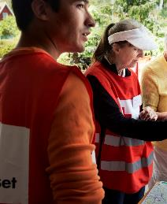
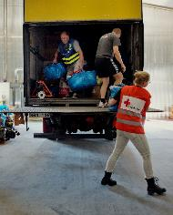
Vad vi kan bidra med
Första hjälpen
  Livsuppehållande insatser i väntan på ambulans
  Avlastning av ambulans- och räddningspersonal
Psykologisk första hjälpen
  Främja trygghet, lugn, tillit, samhörighet och hopp
Grundläggande behov
  Tak över huvudet, mat och dryck, kläder, filtar etc.
Informationsspridning
  Bistå med relevant och tillförlitlig information
  Fokus på grupper som andra aktörer inte når
Frivilligsamordning
  Samordna frivilliginsatser på plats
  Organisera spontanfrivilliga
Logistik och gåvohantering
Säkerställande av rättigheter
  Bevakande roll gentemot staten
Särskilda uppdrag inför och under väpnad konflikt
Notes:
Vi är ett stöd när samhällets resurser inte räcker till och behöver förstärkas. Vi kan agera på eget initiativ eller på förfrågan av exempelvis en kommun, en räddningsledare eller en länsstyrelse. Se nedan exempel på vad vi kan bidra med.
Första hjälpen
Med första hjälpen avses inte bara de livräddande och livsuppehållande insatser som kan göras i väntan på ambulans eller räddningstjänst utan även insatser som kan avlasta ambulans- och räddningspersonal genom att vi exempelvis tar hand om enklare skador vid en större olycka.
Psykologisk första hjälpen
Psykologisk första hjälpen går ut på att främja trygghet, lugn, tillit, samhörighet och hopp. Det är en metod att hjälpa någon i en akut, svår situation genom att sänka stressnivån och stärka den drabbades förmåga att hantera det inträffade. I praktiken handlar det om att tillgodose grundläggande behov såsom tak över huvudet, mat och dryck, kläder, filtar och någon att prata med. Det är också viktigt att ge relevant och tillförlitlig information samt att kunna svara på frågor. I psykologisk första hjälpen ingår att bistå drabbade att komma i kontakt med närstående samt att informera om krisreaktioner och samhällets stödinsatser. Även närstående till drabbade kan vara i behov av stöd.
Frivilligsamordning
Frivillighet är grunden för Röda Korsets verksamhet. I samband med en större kris vill allmänheten ofta hjälpa till. Vi kan organisera spontanfrivilliga och samordna frivilliginsatserna på plats.

Slide 8
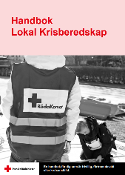
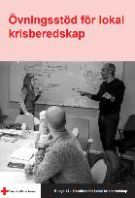

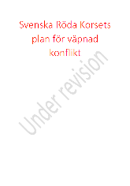
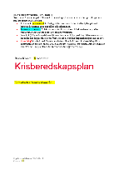
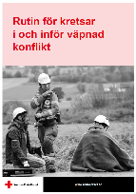
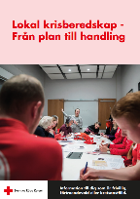
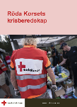
Nationellt
Lokalt
Handböcker
Insatsledare
Förstahjälpare
Krisstödjare
Utbildningar
Att leda en krisinsats
Att vara FH
Att vara krisstödjare
Att vara logistiker
Att vara övningsledare
Väpnad konflikt
Notes:
Exempel på framtaget stödmaterial
Röda utbildningar är under framtagande.

Slide 9
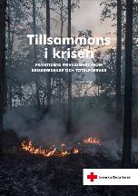
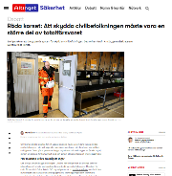

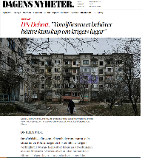
Påverkansarbete
Externa rapporter och opinions-bildning
Pågående dialog med MSB sedan flera år utifrån MOU
Dialog med Socialstyrelsen om framtagande av övergripande MOU
Påbörjad dialog med Försvarsdepartementet om SRK:s roll och finansiering
Pågående process rörande strategisk dialog med Försvarsmakten
MSB:s befolkningsskyddsråd + civsamråd
Policydialoger
2023-2024
Dialog med utredningen om en ny livsmedelsberedskap (N 2022:02)
Mänskliga rättigheter och jämställdhet i länsstyrelsernas krisledning
Ett stärkt skydd för civilbefolkningen vid höjd beredskap (SOU 2022:57)
Referensgrupp för framtagande av utbildning för räddningstjänst under höjd beredskap
Sjukvårdens säkerhet i krig, Socialstyrelsen
En modell för svensk försörjningsberedskap (SOU 2023:50)
Förfrågan om att bistå i utbildning av civilpliktiga
Remisser och expert-utlåtanden

Slide 10
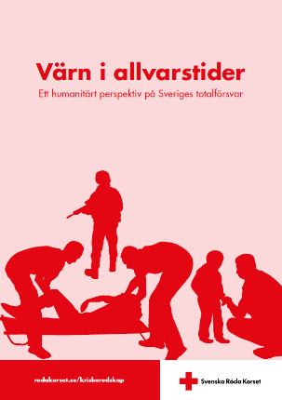
Ett humanitärt perspektiv på totalförsvaret
Fyra teman:
  Den internationella humanitära rätten som utgångspunkt
  Skydd av civilbefolkningen
  Förmåga att bedriva sjukvård
  Humanitär nödhjälp till civilbefolkningen.
Som del av framtagandet: rundabordssamtal med flera aktörer, december 2023.
Lansering 26 januari, seminarium med Folk och försvar
Stort intresse, flera pågående kontakter utifrån rapporten.

Slide 11
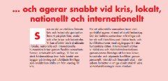

Framåt
Handlingsplan beredskap omfattar perioden fram till och med 2025.
Under 2024 kommer planeringen av nästkommande ”Handlingsplan” inledas, som kommer få formen av ett tematiskt program.
Fokus för nästkommande period är bland annat:
  Fortsatt stärkande av lokal beredskap och utbildning av särskilda roller
  Stärkt förmåga inför och under väpnad konflikt, inkl. för kretsar
  Genomförande av övningar, inom SRK och tillsammans med andra
  Fortsatt stärka samarbete inom Rörelsen och exempelvis möjligheten för emottagande av stöd från andra nationella föreningar (”värdlandsstöd”)
  Men: viktigt att hålla uppe fokus på fredstida utmaningar, inkl. klimat och social oro.

Slide 12
Röda Korsets Ungdomsförbund
10 februari 2024
Rödakorsdialogen
Li Nester, ordförande, & Angela Refuerzo Larsson, generalsekreterare
Notes:
Tack! Jag vill skifta fokus från föregående talare och inleda med att ta med er till den plats där jag började min resa inom Röda Korsets Ungdomsförbund.
Det var som frivillig i en Kompisgrupp I en Stockholmsförort, där vi var en brokig skara unga som möttes. Vi spelade spel, bakade semlor och lärde oss nyfiket varandras språk och traditioner. En del av oss hade bott I Sverige I hela våra liv, medan andra hade varit här I som minst två dagar vid vårt första möte. Många hade levt stora delar av sina liv på flykt, någon hade varit barnsoldat medan andra liksom jag, hade privilegiet att studera på universitet. Trots våra olikheter och varierade förutsättningar så möttes vi just där, I en trygg gemenskap. Vi fanns alla där för varandra, I vardag och I kris. När coronapandemin kom så anpassade vi verksamheten, men fortsatte ändå att ses när omständigheterna tillät, för att vårt sammanhang, det var viktigt på riktigt. För någon var den roliga stunden tillsammans en tillfällig flykt från en annars konstant påminnelse om en långdragen och undermålig asylprocess. För mig betydde sammanhanget en känsla av medmänsklig gemenskap, och bidrog med andrum från min psykiska ohälsa, som jag I perioder delat med varannan ung person idag. Och för en tredje ungdom gav Kompisgruppen hopp och möjlighet att lära sig språket när vi tillsammans gick till biblioteket och lånade böcker på lättläst svenska, eftersom hon efter 1,5 år i Sverige fortfarande inte fått möjlighet att börja svensk skola.
Det är just det här som vi på Röda Korsets Ungdomsförbund gör som allra bäst. När vi ser till att bedriva relevant verksamhet baserad på behov I vardagen och bidrar med förutsättningar att tillsammans, som unga, som medmänniskor och som samhälle, finnas där för varandra och ta oss igenom, såväl en gråmulen tisdag som en kris likt coronapandemin.

Slide 13
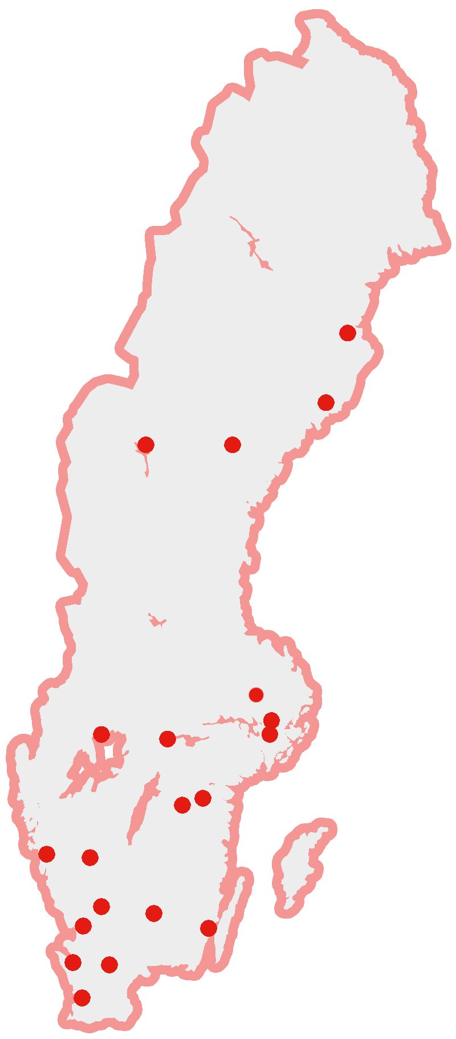
Vilka är RKUF i dag?
Notes:
Det var berättelsen om hur min resa I RKUF startade, men vilka är egentligen RKUF idag?
Många av er känner oss säkert som URK, men som vi alla vet lever vi en föränderlig värld och med det så har också RKUF förändrats. Vi består idag av cirka 7000 medlemmar mellan 0 till 31 år och 1200 frivilliga från Malmö I söder till Skellefteå I Norr, som ni kan se på kartan här och som även finns ute på era bord.
Ev. Ta bort nedan:
Vi har under de senaste fyra åren befunnit oss på en förändringsresa där vi frågat oss om vi faktiskt är en organisation bäst lämpad för att kunna möta barn och unga med de största humanitära behoven. Svaren på dem frågorna var kort sagt NEJ. Vi behövde ställa om för att bli just det som Kompisgruppen visade oss var möjligt: en förändringsbenägen organisation som verkar I vardag och kris för och med alla de barn och unga som behöver det som allra mest.

Slide 14
RKUF:s roll i krisberedskap
Samarbeten som gör oss starka – för att vi ska agera snabbt i kris
Notes:
Det tar oss då hit till där vi befinner oss idag. För att kunna möta dagens och morgondagens behov har RKUF från och med 2024 antagit en ny strategi där både samverkan med Svenska Röda Korset och arbete med krisberedskap för första gången på länge är uttalade mål för oss som ungdomsorganisation.
Så nu har vi alltså framför oss de kommande fyra åren där vi kommer att utveckla vårt arbete med kris- och beredskap.
Utöver att göra det viktigaste av allt – att bedriva relevant verksamhet i vardagen - så är vår roll i kris att:
Vid händelse av en större nationell kris så ingår RKUF I SRK:s krisorganisation, RKUF deltar i SRKs beredskapsarbete utifrån syftet att:
bevaka barn- och ungdomsperspektiv i händelse av kris,
uppmana lokalföreningar och frivilliga att delta i hjälparbetet och under krisen gå från RKUF till SRK på lokal nivå,
Och vi ansvarar också särskilt för att chattjouren (Jourhavande kompis) vid behov växlar upp
Men vi pratar ju mycket både här idag och I media just nu generellt om kris och oro. Därför vill jag nu ställa frågan till er: vad är egentligen en kris? När vi pratar om oro idag – vad syftar vi egentligen till då? Här vill jag att ni vänder er till er närmsta bordsgranne och tar två minuter åt att prata om detta. UT MED MICKEN OCH BE FOLK DELA 1 MIN. Här vill jag ta del av era snabba tankar: (regionråd) kris och krig (RKUF) psykisk ohälsa, klimatförändringar, våld med skjutvapen, polarisering, segregation, ekonomisk instabilitet, arbetslöshet och bostadsbrist m.m.

Slide 15
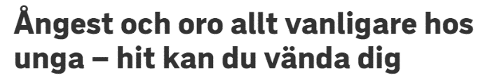
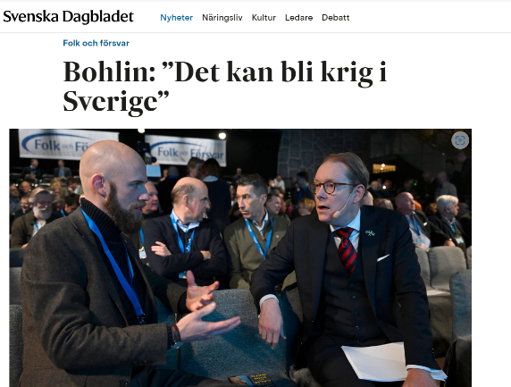
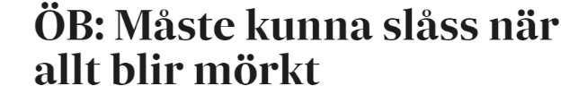
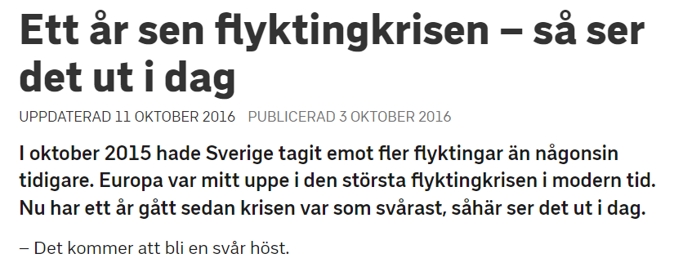
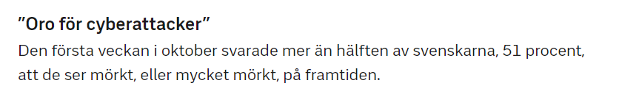
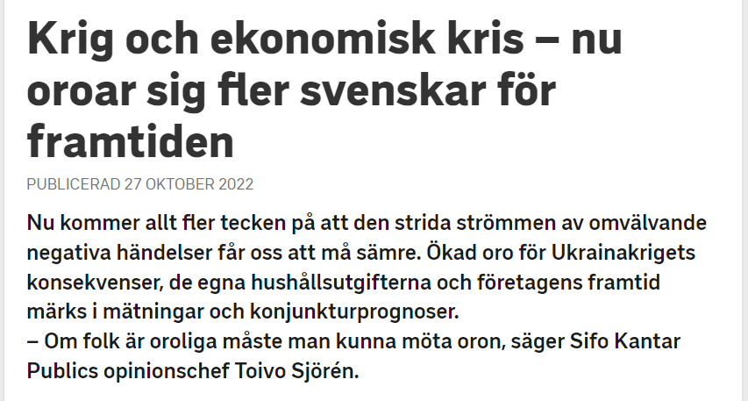
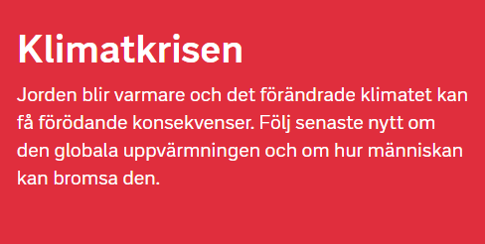
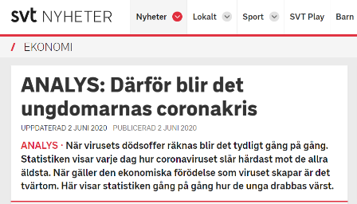
TIDNINGSRUBRIKER
Notes:
När vi på ungdomsförbundet hör orden oro och kris, så tänker vi på alla de kriser som drabbar unga idag. Vi är en ung generation som trots allt vuxit upp I en samtid som under de senaste tio åren mer eller mindre konstant har kallats för ett Sverige och en värld I kris. Här ser ni några rubriker som exemplifierar just de senaste 10 åren, med allt ifrån klimatkris, flyktingkris, terrordåd, pandemi, ekonomisk kris, krig i vår omvärld, ångest och även otrygghet såväl på våra gator som online.

Slide 16
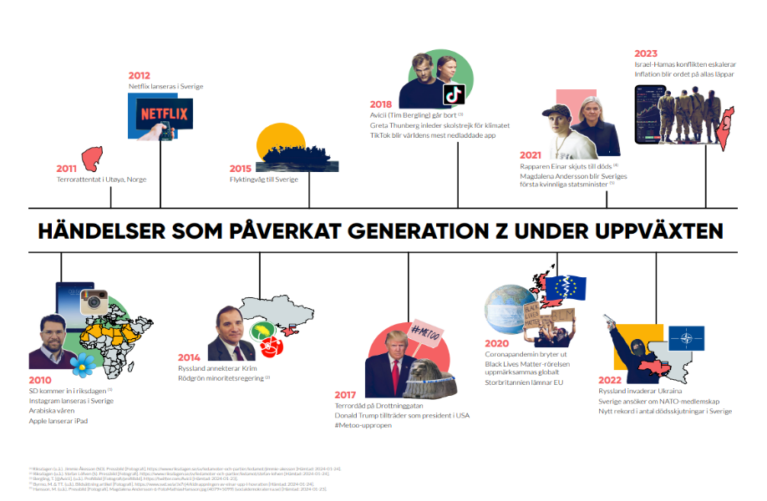
Ungdomsbarometern
Notes:
Och när Ungdomsbarometern lanserade sin senaste kartläggning förra veckan så visade den på dyster men för oss inte förvånande statistik om dagens unga. Här ser ni utdrag på de händelser som särskilt påverkat vår generation och därmed även påverkat RKUF som organisation.
Så hur agerade vi egentligen I allt det här? Jo, några exempel är att vi...
Under 2015:
Ökade våra insatser för och med unga i asylprocessen genom att starta fler kompisgrupper, öka närvaron på boenden för unga i asylprocessen och vi fanns även på plats med en barnhörna på Malmö central där många flyktingar passerade.
2017 inträffade terrordådet på Drottninggatan och vi växlade upp jouren för att möta ungas oro
Skogsbränderna härjade 2018 och vi skickade information till lokalföreningarna och bad de kontakta sin närmaste krets för att agera tillsammans.
Under coronapandemin gick vi upp i krisledning, ställde vi om vår verksamhet, förflyttade många frivilliga från fysiska till digitala verksamheter. Vi växlade återigen upp jouren och även Läxhjälp online när undervisningen i svensk skola bedrevs på distans och flyttades till hemmet, vilket spädde på ungas ojämlika förutsättningar att klara skolan. Vi hade lokalföreningar som hjälpte kretsar i utdelningen av matkassar och där jag tillsammans med andra frivilliga på lokal nivå översatte krisinformation på olika språk innan dess att Folkhälsomyndigheten visade förmåga att göra detsamma.
Och när krig och våld eskalerat såväl i vår omvärld som i Sverige så har vi, både nationellt och genom våra frivilliga i lokalföreningar runt om i landet vidtagit trygghetsfrämjande åtgärder genom att finnas där för unga där de befinner sig - både fysiskt och digitalt
Och jag vill avsluta med ett sista exempel där vi befinner oss i 2023. Den ekonomiska inflationen är ett faktum och har även drabbat vår målgrupp. Fler barn och unga besöker våra frukostklubbar runt om i landet. Behoven är så stora att vi inte mäktar med. Martin 15 år och hans 11 åriga lillebror Marcus som besöker frukostklubben i Gottsunda har svarat oss såhär när vi frågat varför frukostklubben är viktig för dem: "Vi kommer för att man kan äta. Jag äter två mackor, ibland fler om jag är jättehungrig. Det är bra, för då behöver mamma och pappa inte slösa pengar på oss".
Det här är exempel på RKUFs arbete såväl i vardag som i kris. Så hur ser egentligen framtiden ut och var befinner vi oss idag? Vi fortsätter att göra det som trots allt är allra viktigast – att bedriva relevant och behovsstyrd verksamhet i vardagen genom att mobilisera, rusta och finnas där för och med barn och unga. Samtidigt är vi i uppstartsfasen av vår nya strategi med ökat fokus på både krisberedskap och samverkan med SRK. Här har vi en unik möjlighet att kroka arm och arbeta framåt tillsammans. Mer om hur ser vi varmt fram emot att fortsätta diskutera tillsammans under dagen. Varmt tack.

Slide 17
Psykologisk trygghet och resiliens
Hur RKUF jobbar med beredskap med trygghet som verktyg
Notes:
Mitt namn är Angela Refuerzo Larsson och jag har den stora äran att vara generalsekreterare för RKUF.
I dag ska jag prata om psykologisk trygghet och hur vi på ungdomsförbundet menar att detta är ett verktyg i vår beredskap.
Jag vill börja genom att berätta om en fråga jag fick under en nätverksträff. I den svenska ungdomsrörelsen har RKUF en typ av särställning, som tillsammans med alla er, är en del av en totalförsvarsorganisation. Det är det inte många som är och en annan ledare frågade mig vad vi gör kring beredskap? Jag svarade, som vi berättat om tidigare, genom att berätta om vår verksamhet gentemot samhällets mest utsatta. Hur vi serverar frukost till hungriga barn och unga och hjälper dem att själva driva engagemang och starta frukostklubbar. Hur vi startar kompisgrupper där barn och unga får sammanhang, trygghet och mod. Hur vi arbetar med gemenskap, med vår stödchatt till barn och unga som behöver någon att prata med. Till svar fick jag frågan: men hur är det beredskap?

Slide 18
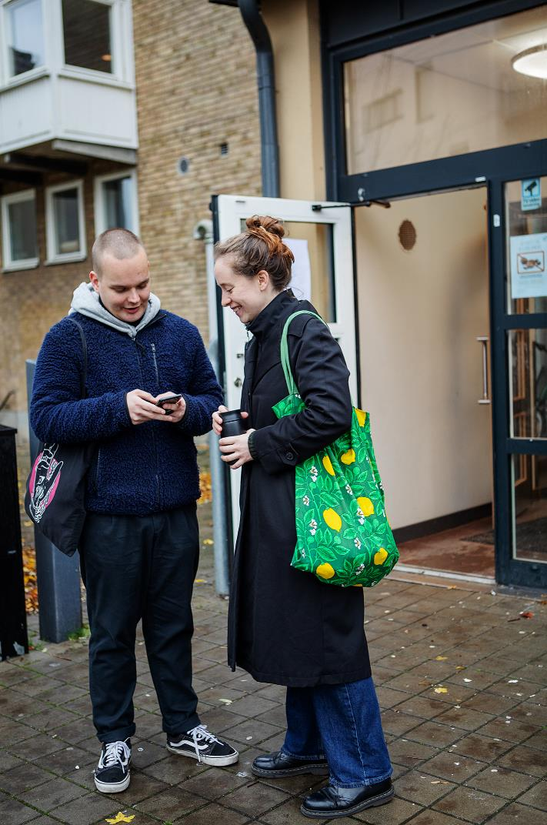
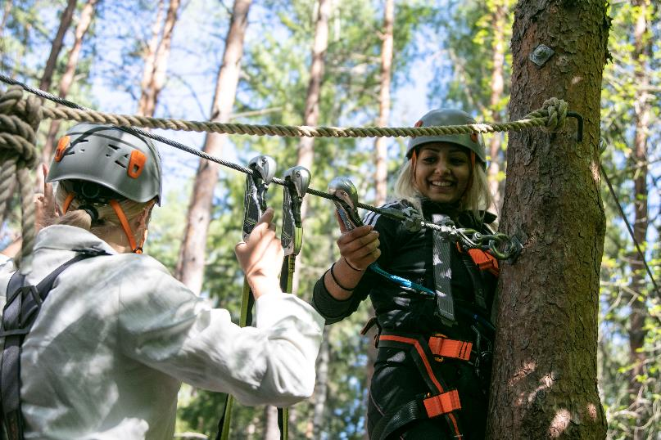
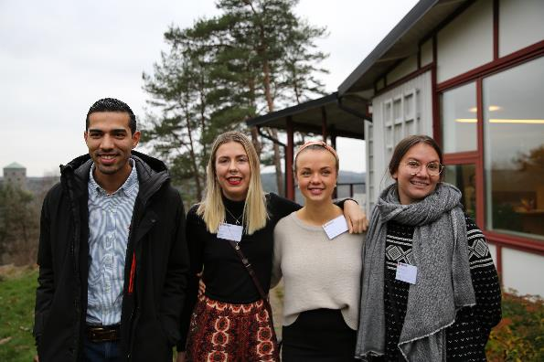
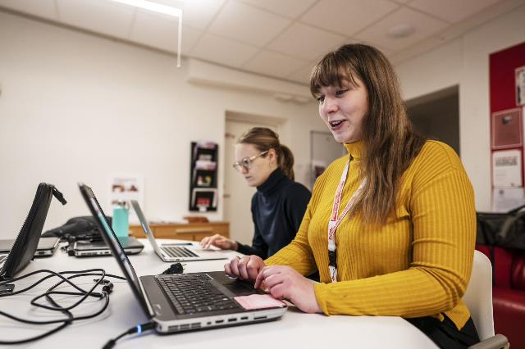
Notes:
Det är vår övertygelse, och förhoppningsvis er, att resilient samhälle är ett tryggt samhälle. Där vi bygger trygghet bygger vi också beredskap och kraft.
Ett samhälle där barn och unga känner att de ÄR trygga, där barn och unga känner sig som jämlikar både gentemot varandra men även gentemot alla oss härinne, är ett samhälle som både arbetar bättre i en kris men även är mer rustat för en kris.
Det är även vår övertygelse att det knappt går att prata om vad som sker vid en kris utan att betona att det först och främst existerar en kris för många barn och unga just nu. Barn blir fattigare och fattigare, möter i större utsträckning väpnat våld i sin vardag, att klimatet är en kris i sig. Men framförallt, vilket redan berörts, att värdet av en medmänsklig värld förminskas.

Slide 19
Ett medmänskligt samhälle där barn och unga tas på allvar, känner trygghet och växer upp på lika villkor.
Notes:
Men i det står vi rakryggade. Vi vill stå pall när det blåser. Vår vision är ett medmänskligt samhälle där barn och unga tas på allvar, känner trygghet och växer upp på lika villkor. Det här bygger vår långsiktiga strategi och är ledstjärnan i allt vi gör.
För att nå dit arbetar vi enligt fyra verksamhetskategorier.

Slide 20
Fyra centrala verksamhetskategorier
Stöd
Jourhavande Kompis
Fysisk läxhjälp
Läxhjälp Online
Kunskap
RKUF-utbildningar
På Flykt-workshop
Ledarskapsutbildning, MOVE
Gemenskap
  Kompisgrupper & aktivitetsgrupper
  Frukostklubb & mellisklubb
Makt
Påverkansarbete på lokal och nationell nivå
Insatser för att stärka ungas egenmakt genom organisering i lokalföreningar.
Notes:
Dessa fyra verksamhetskategorier heter stöd, gemenskap, kunskap och makt.
Vi ser att för att skapa ett tryggt samhälle för unga, behövs stöd. Vi erbjuder stöd genom verksamheter som exempelvis vår anonyma jourchatt jourhavande kompis som under 2023 tog emot rekordmånga chattar från unga som behövde någon att prata med.
Vi befinner oss också I en samtid präglad av polarisering, ökade klyftor, ungas bristande tillit till det offentliga och dalande tilltro till en hoppfull framtid. I detta främjar vi gemenskap och trygghet genom exempelvis Kompis- liksom dans- och samtalsgrupper, som bidrar till att bygga broar, skapa tillit och möjliggöra en meningsfull fritid.
Nu har jag ju nu gett några EXEMPEL på vad RKUF GÖR. Men det räcker tyvärr inte att göra. Vi står också upp för barn och ungas rättigheter genom att påtala de brister vi ser. Det är vår skyldighet att agera mot och påpeka orättvisor och ta ställning i frågor som rör barn och ungas nutida och framtida välbefinnande. Vi ser oss här som en blåslampa gentemot makthavare, där vi kan göra skillnad för våra medlemmar och för unga generellt.
Vi rustar också unga med Kunskap. Genom en rad olika ledarskapsutbildningar, däribland med fokus på just krisberedskap, ger vi fler unga förutsättningar att kavla upp ärmarna, ta på sig ledartröjan och tillsammans med RKUF agera för det samhälle vi vill se.

Slide 21
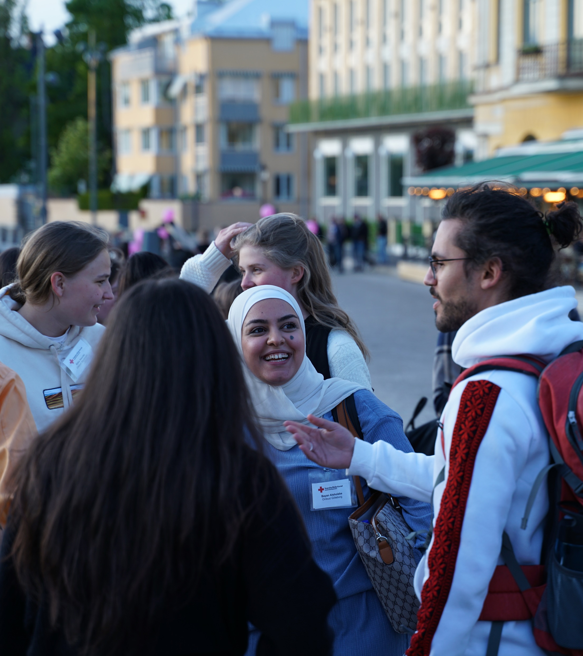
Ett trygghetsarbete i olika delar
Verksamhetsgrupper
Aktivitetsgrupper
Lokalföreningar
Nationellt stöd
Notes:
Trygghetsarbetet sker sedan på flera nivåer.
Både generellt men särskilt vid händelse av kris.
När en kris uppstår i lokalsamhället kan verksamhetsgrupperna se över hur de kan stötta. Kan vår jour öppna och marknadsföra specifikt i området det gäller för att höja vetskapen kring att det stödet finns att få? Kan vi åka och servera frukost och/eller mellis för att skapa gemenskap?
Våra aktivitetsgrupper kan också samla unga för trygghet och stöd. De kan visa på den gemenskap vi pratar om i tidigare slide och skapa praktik av detta.
Nationellt bidrar vi också med trygghet och styrka och stöttar upp genom våra verksamhetsutvecklare.
Nu vill jag istället för att höras, få höra. Vi vill fråga er, hur samverkar ni med RKUF idag? Eller – hur skulle ni vilja samverka med RKUF? Vad ser ni för möjligheter?
Synka med styrelsen!

Slide 22
Storvreta, 28 september 2023
Notes:
Den 28 september 2023 skedde en sprängning i Storvreta, i Uppsala. En 25-årig kvinna miste sitt liv. En sprängning eller en skjutning är som ni alla vet, något som inte bara drabbar några personer, utan skapar svallvågor av otrygghet i ett helt samhälle - inte minst för ett barn eller en ung person. Denna händelse skapade mycket otrygghet i området med omnejd, något som RKUF Uppsala märkte fort.
De kontaktade RKUF nationellt och vi såg till att Jourhavande kompis var både öppen nästföljande dag, men även att vi kunde annonsera på sociala medier om att chatten hade öppet lokaliserat geografiskt till Storvreta och Uppsala. De var aktiva på sociala medier för att sprida trygghet och svara på frågor men även hänvisa vidare för att skapa trygghet. De hörde av sig till kretsen kring hur de skulle kunna mobilisera sig tillsammans.
Det är i konkreta händelser som dessa vi lär oss hur vi kan växa. Vi tycker just exemplet med RKUF Uppsala var bra, för att de tog tag i såväl oss nationellt men främst för att de önskade samverkan med kretsen och såg hur de kunde stötta. Om inte det är resiliens, vad är.

Slide 23
Omvärlds- och säkerhetsläget

Slide 24
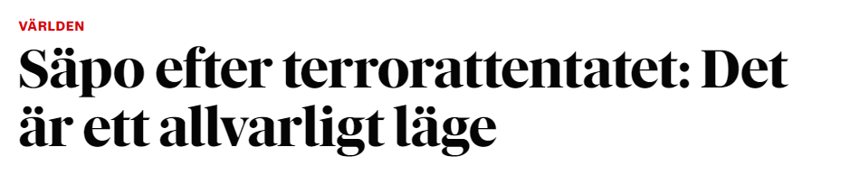

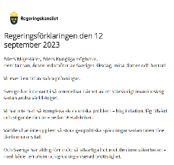
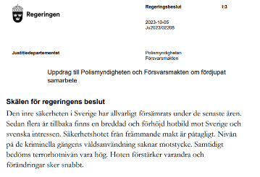
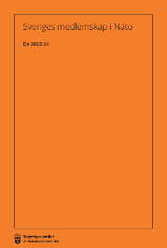
Säkerhetsläget
Väpnad konflikt i Ukraina
Sveriges Nato-anslutning
Regeringen: Försämrat säkerhetsläge
  Koranbränningar
  Desinformations- och påverkanskampanjer
  Höjning av terrorhotnivån
Social oro och dödligt våld:
”Systemhotande brottslighet”
Notes:
Statsministerns pressträff 17 okt: ”Mer varsamhet, mer vaksamhet, mer säkerhet.”
Omvärlden
Konflikten i Ukraina
Stora humanitära kriser – Marocko, Afrikas horn, Syrien
Över 363 miljoner människor i behov av humanitärt stöd för sin överlevnad en kraftig ökning och en fördubbling på bara tre år – under 2020 var siffran 168 miljoner människor.
Över 100 miljoner på flykt undan väpnade konflikter och andra kriser
Klimatförändringar och extremväder
Nationellt
Försämrat säkerhetsläge
Koranbränningarna har lett till protester i flera länder (Sveriges ambassad i Bagdad har stormats, ambassaden i Beirut har attackerats)
Nato-anslutning
Satsningar på totalförsvaret
Fokus militära satsningar, snarare än civila
Aktivering av civilplikt
Övningar
Beredskapsveckan
Desinformation och påverkanskampanjer
Klimatpåverkan
Säpo höjde torsdag 17 aug terrorhotnivån från 3 till 4 på en femgradig skala.
Klimatförändringar
Påverkan från mer extremt och oförutsägbart väder kommer att fortsätta och intensifieras, och kommer att kräva arbete för att minska utsläpp, anpassa vårt samhälle samt för att lindra konsekvenserna av klimatförändringarna.
Denna fråga kommer antagligen i allt högre utsträckning ”säkerhetiseras”, dvs. än mer än idag ses som ett hot mot samhällets säkerhet och därmed även innebära ökade satsningar på exempelvis klimatberedskap.
Frågan om SRK:s roll såväl inom vår egen hållbarhet och vår förmåga att svara mot och exempelvis genomföra insatser (och anpassa vardagsverksamhet) till klimatförändringar kan förväntas öka i relevans.

Slide 25
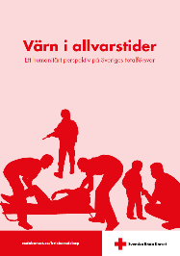
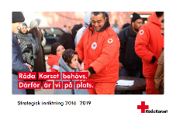
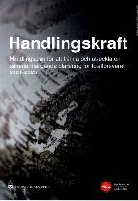
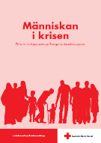




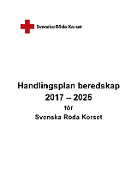




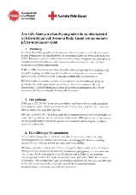

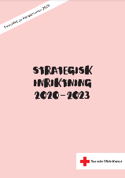

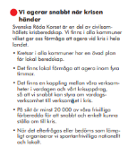

Notes:
Svenska Röda Korsets pågående arbete inom krisberedskap och totalförsvar
- Lärdom från 2015 – satsa på krisberedskap – knyt an till strategiska inriktningen

Slide 26
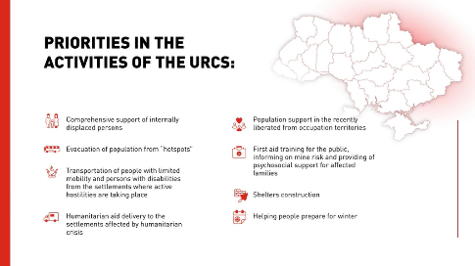
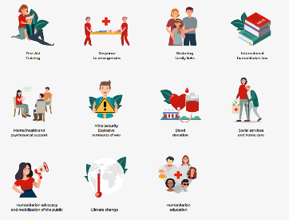
Lärdomar från Ukraina
Rekrytering och frivilliga
Samverkan med offentliga aktörer
Samordning av frivilligsektorn
Logistik
Notes:
Betona att vi har dialog med – och lär av – våra kollegor i Ukraina, och i andra pågående insatser runtom i världen.
Rekrytering och frivilliga
Innan invasionen 2022 hade UCRC 2000 frivilliga, i dagsläget har de 8000. De gick alltså från väldigt låga siffror till en fyrfaldig ökning – dock fortfarande väldigt låga frivilligsiffror för ett land på 41 miljoner invånare. Detta förklarade de utifrån att det inte finns någon tradition av frivillighet i Ukraina. UCRS hade ingen frivilligverksamhet innan 2013(!).
De har 455 st “permanenta” Frivilliga inom sina Emergency response teams, och ca 1000 spontanfrivilliga inom denna verksamhet.
UCRS har tolv frivilligprofiler (första hjälpen, resursmobilisering, IHL, etc.) som utgår ifrån de tolv grundläggande verksamheterna de bedriver.
UCRS har 1500 anställda.
Jämför med ICRC, som har över 800 anställda baserade på åtta platser runtom i landet – bedriver verksamhet inom distribuering av hum. nödhjälp, medicin och materiell till sjukhusinrättningar, restaurerar vattensystem etc.
Samverkan med offentliga aktörer
Nära samverkan med räddningstjänster (”state emergency services”) på alla nivåer. Bland annat deltar UCRS i de koordineringsforum som finns för denna verksamhet, på lokal, regional och nationell nivå. De deltar även i den samordningskommitté som finns för övergripande planering av denna verksamhet (”committee for policy level planning for disasters”).
Samordning av frivilligsektorn
UCRS har upprättat ett system för samordning av lokala organisationer, runtom i landet.
Logistik
Ingen gemensam logistiköverenskommelse/-lösning mellan IFRC och ICRC i Ukraina, något som försvårar den praktiska leveransen av förnödenheter.

Slide 27
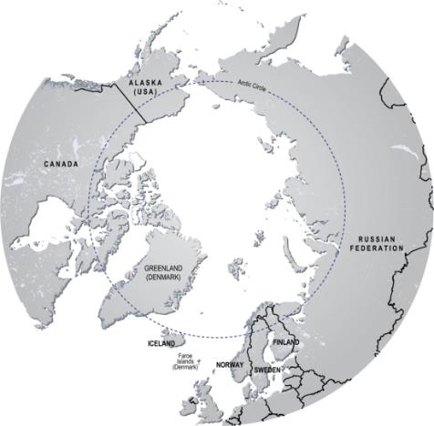
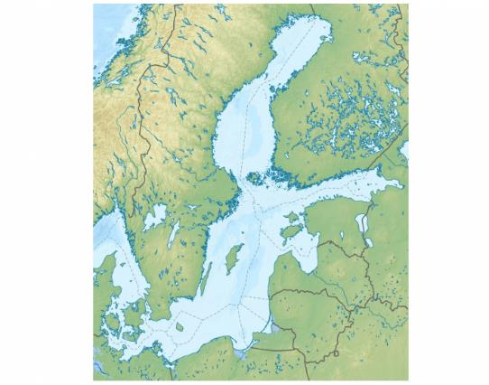
Kan det bli krig i Sverige?
Notes:
Resonera om vad som skulle behöva hända för att Sverige skulle bli angripet eller dras in i en konflikt. Fokus på Östersjön och Arktis.

Slide 28
World café kring
- Samverkan med näringslivet
- Samverkan med offentlig aktör
- Samverkan i skarp insats
- Samverkan i övning

Slide 29
Samverkan med näringslivet
Vill nå unga
Nå företag genom kommersiell Första hjälpen
Behov av att skriva/få till avtal samverkan med offentlig sektor och företag. Långsiktighet
Bjuda in sig till företagarorganisation
Vill ha mer samverkan med företag + RKUF
Risk: att samma personer behövs på olika platser
Lösning: Tydliggöra att alla har EN uppgift i beredskapen.
Ledarskapsträning
Företag: Ha avtal mellan arbetsgivare och ex frivilligorg går under vilka premisser, Det kan ej ligga på enskilda anställda
Var finns de unga? Inte bara i skolan
Samverkan med offentlig aktör
Finansiering/Samarbetet nationellt:
MSB, kriminalvården, MUCF, Socialstyrelsen, FHS, justitiedep, SIDA, UD, Länsstyrelser, Civo, jordbruksverket, regionerna, Försvarsmakterna, Försvarshögskolan, Myndigheten psykologiskt försvar, etc.
Kretsstyrelsens samarbete med frivilligledare kan förbättras hos oss en del. ”Självutnämnda”
Krisberedskap tillsammans med kommunen – äldrevård – kök få ut mat – handräckning
Samarbete med försäkringsbolag via restvärdesledare
RKUF – häktesbesök/institutioner, Läxhjälp, psykologiskt stöd
Finansieras av offentliga aktörer – skolor.
Samverkan i krisinsats
Kommunen
Länsstyrelsen
Hemvärnen
Räddningstjänsten
Regionen
Fordon
Samarbete mellan kretsarna
Kontakta RKUF om det finns på plats
Samverkan i övning
Öva internt först
Synlighet med räddningstjänst
Övningsledare, fler behövs?
Viktigt att man landar i gemensam syn på ???
UHV NUSAM 23 till kretsarna
Var inte för ambitiös
Öva först med andra civilsamhällesaktörer innan räddningstjänst och myndigheter
Lärande
RKUF inte med i beredskapsplaner
Samverkan beredskapsvecka
Samla kretsars olika erfarenheter i en Q&A
Ha med RKUF redan i planeringsfasen – före – under – efter!

Slide 30
Workshop kring
- Vilka bör SRK/RKUF lokalt samverka med för att lyfta dessa frågor?
- Hur kan vi möta oron som uppstått hos allmänheten?
Finns det andra som vi kan stödja/samverka med som redan lyfter frågorna?

Slide 31
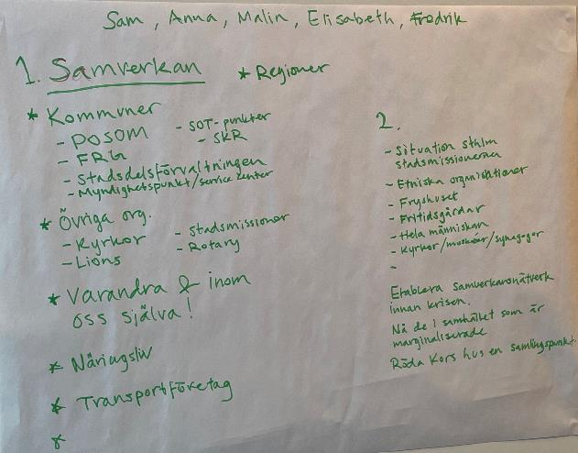
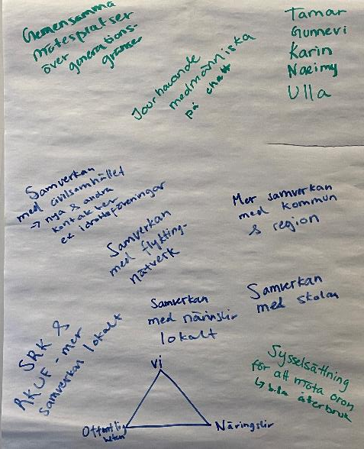

Slide 32



Slide 33



